Slide 1




MOTSTANDSKRAFT
LYDBRIEF September 2025: LEDERSTØTTE
KINESISKE DRONER – BLIR DE FORBUDT?

Slide 2

Hva trenger virksomheten vår å vite – og å gjøre nå?
BAKGRUNN
VURDERINGER OG TILTAK
Dronehendelse i Bergen: Kinesisk produsent lite villig til å samarbeide med Havarikommisjonen.
USA vurderer å forby nye modeller av kinesiske droner som DJI fra det amerikanske markedet fra 23. des 2025.
Hvis markedet strupes i USA, påvirker det også tilgang, priser og forsyningskjeder til norske virksomheter.
Det diskuteres også i EU om de skal ekskludere DJI fra offentlige anbud dersom sikkerhet ikke kan dokumenteres.
Umiddelbart
  Gjennomgang av krav til sikkerhet og fleksibilitet i avtaler hvis det skulle komme et forbud.
  Vurdere og planlegge håndtering av omdømmesaker på temaet (ref TikTok-saken i 2023).
Fire hovedområder for tiltak
Strategisk evaluering av
  Konsekvensene og risikoer av å bruke kinesiske droner.
  Inkluderer områder som finansiell risiko, omdømmekostnad, reaksjoner fra kunder og myndigheter, etterlevelse av lovgivning og sikkerhetsrisiko.
Etablere en dronestrategi
  Sikre langsiktighet, interoperabilitet (systemer som kan snakke sammen) og arkitektur som tar høyde for fremtiden.
3. Invester i én sikker arkitektur
  For å sikre flyoperasjoner, ivareta flere droneprodusenter og teknologier. En fordel å samarbeide på tvers av bransjen.
4. Investeringer
  Inkluder kostnader for drift og levetiden til dronene før utskiftning, slik at kostnadsbildet blir helhetlig.

Slide 3

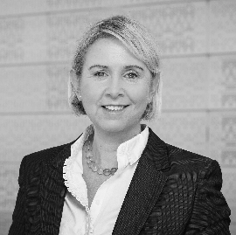
WWW.MOTSTANDSKRAFT.NO
SOFIE NYSTRØM
CEO, Fortified

